Slide 1
MISSÃO E GOVERNANÇA NO SUS/RN
Maria Eliza Garcia Soares
Presidente/Cosems/RN

Slide 2
MISSÃO DO COSEMS/RN
Agregar e representar o conjunto de todas as 167 secretarias municipais de saúde, promovendo o pleno exercício das responsabilidades dessas instituições na política de saúde, perante as demais esferas de governo e aos poderes legislativo e judiciário, além de outras entidades da sociedade civil.

Slide 3
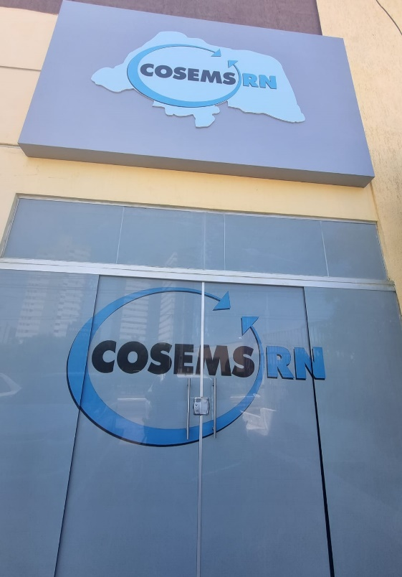
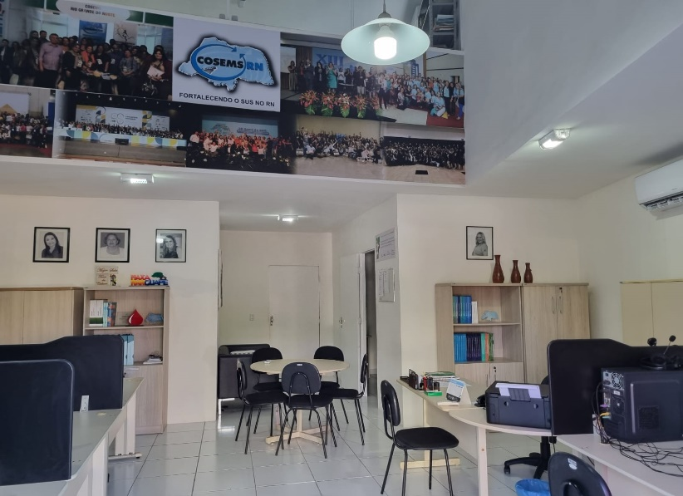
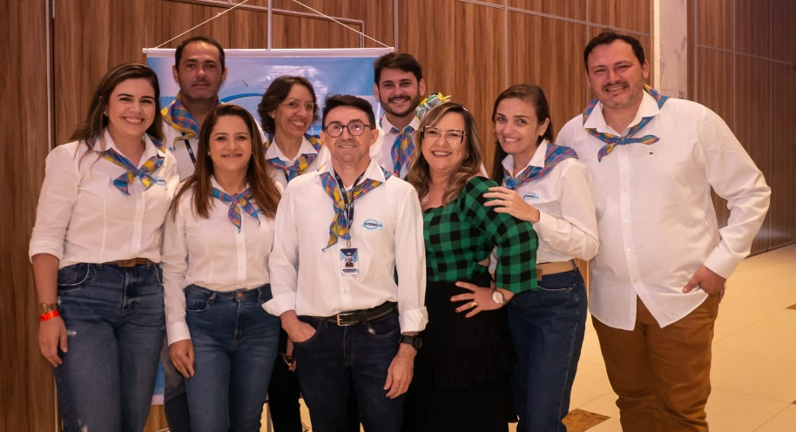
ESTRUTUTA/SEDE/RH:
- Secretaria Executiva;
- Assessoria Técnica;
- Consultoria;
- Financeiro;
- Apoio administrativo;
- Comunicação;
- Apoio logístico;
- Sala de reuniões;
- Auditório.

Slide 4
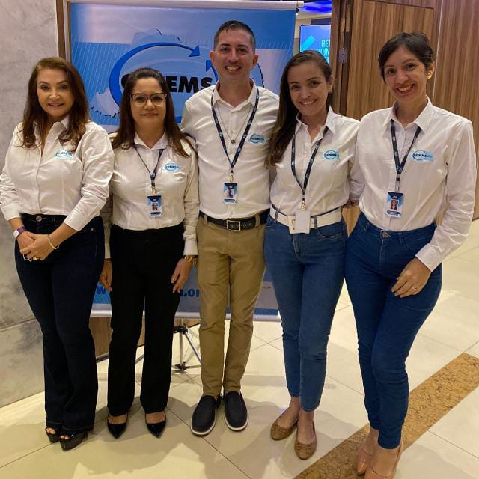
Apoio COSEMS/RN
NOME | FUNÇÃO | REGIÃO DE SAÚDE
Alexandra Maria Medeiros dos Santos Regio | COORDENADOR DE APOIO
Solane Maria Costa | APOIADOR | 2ª, 7ª e 8ª
José de Arimateia Negreiros | APOIADOR | 4ª, 5ª
Maria do Rosário Vieira da Silva Marques Bezerra | APOIADOR | 1ª, 3ª
Nikellyne Keyke Maia Monteiro | APOIADOR | 6ª

Slide 5
APOIO:
Apontar
Vivências próprias
Analisar
Conjunto de ações
Refletir
Impressões
Integração institucional
Planejamento de ações
Governança colaborativa
Articulação interfederativa
Educação permanente
SER APOIO NOS RECANTOS POTIGUARES
Apoiador
COSEMS RN
Articulador
Mediador
Práticas e Saberes democratizados
Protetor

Slide 6
REPRESENTAÇÃO NAS DIVERSAS INSTÂNCIAS PELO COSEMS:
Câmara Técnica: CIB; Vacina
CES
Comissões Intergestores
CIR e CIB
COSEMS/RN
CONARES
DIRETORIA CONASEMS
GTS: SESAP
CIRURGIAS ELETIVAS, MPAE, COE, GCE PLANIFICAÇÃO, GCE FORTALECE SES, GT REDE ALINE, GT EQUIDADE, GT ANCOLOGIA
GTS: CONASEMS
AB, VS, SAÚDE DIGITAL
GOBVERNANÇA, AF, GTVISA, SEGTS, ATENÇÃO ESPECIALIZADA
Outras comissões, fóruns e espaços de discussões

Slide 7
COSEMS/RN EM MOVIMENTO:

Slide 8
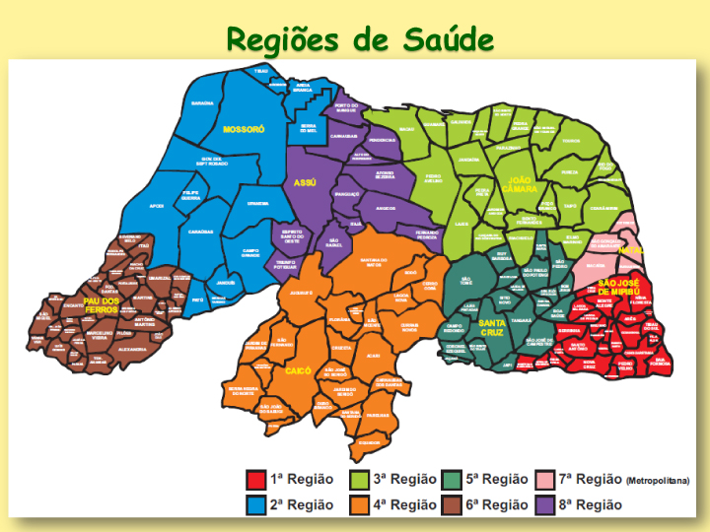
CIRs/GESTORES
Participar das reuniões convocadas;
Das discussões, sendo assíduos e frequentes às reuniões e demais compromissos relativos às atividades da CIR;
Apresentar proposições a serem incluídas na pauta das reuniões ordinárias , assim como reunião do Cosems quando abrangência;
Participar e colaborar nas discussões referentes aos planos de redes e outros programas de abrangência nacional e Estadual
Papel dos - Vices presidentes regionais do cosems/RN.

Slide 9
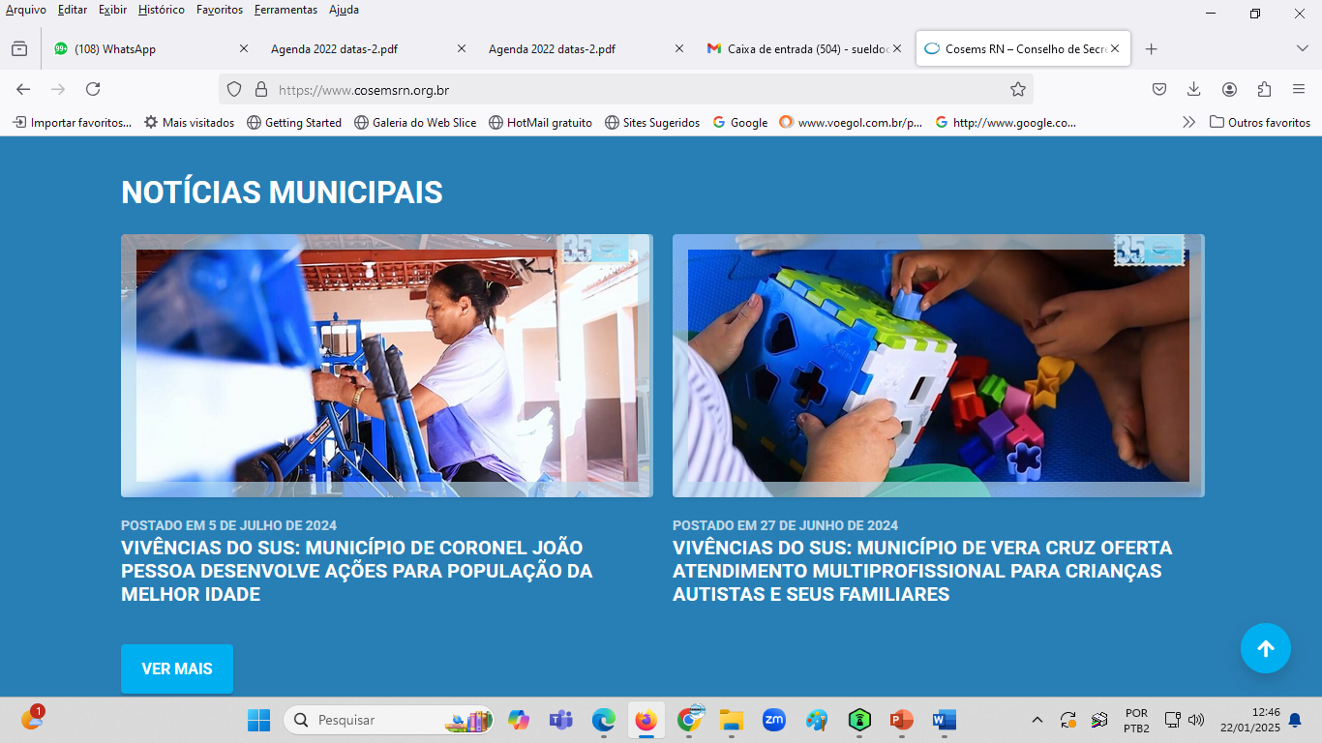
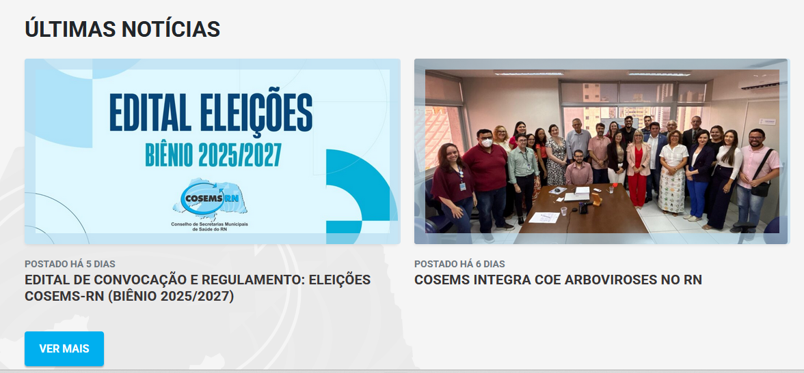
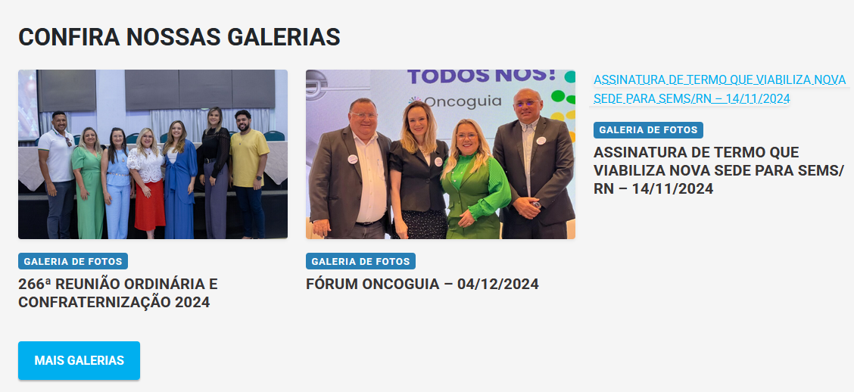
Site: www.cosemsrn.org.br

Slide 10
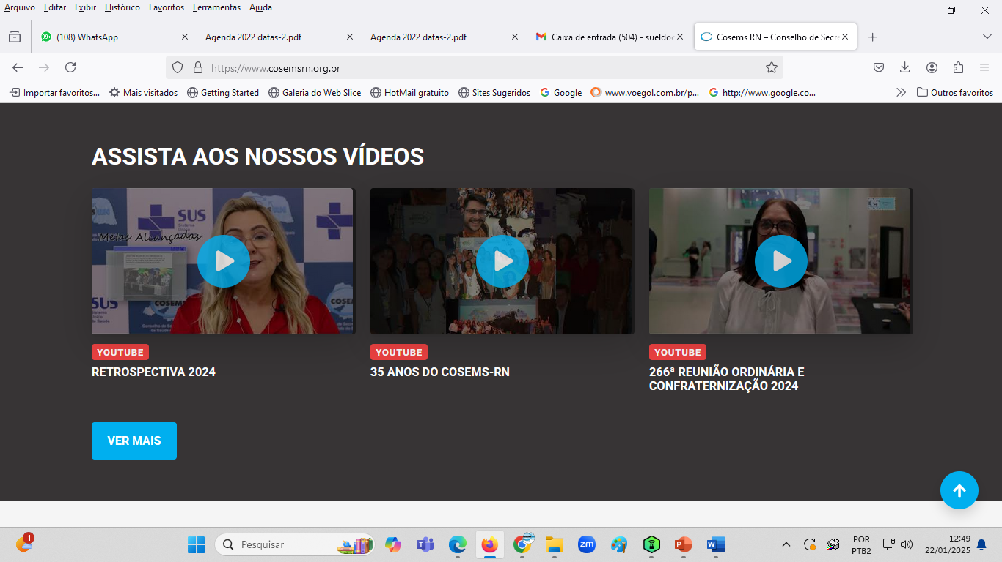
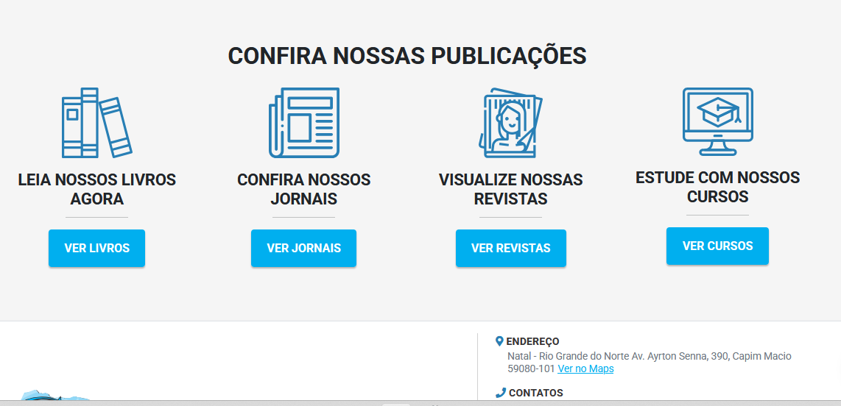
Site: www.cosemsrn.org.br

Slide 11
Não há amor sem acolhimento, não há respeito sem acolhimento e não há esperança sem acolhimento!
Kátyna Baía
GESTOR/GESTÃO

